Slide 1
Спасём цветущий мир Югры
Составила Л.Н. Черёмина
Учитель химии и биологии
2013 г.

Slide 2
Что вы знаете о Красной Книге?
В какие годы родилась идея создания книги?
В каком году была издана международная Красная книга?
В каком году была издана Красная книга СССР?
Сколько категорий в Красной книге?
Что означает каждая категория?

Slide 3
Идея создания книги.
Среди ведущих учёных разных стран, объединённых в Международный союз охраны природы и природных ресурсов возникла идея о создании КРАСНОЙ КНИГИ.
50 –е годы.

Slide 4
Первое издание книги.
Впервые Международные Красная книга включала в себя описание 200 видов птиц, около 100 видов млекопитающих и примерно 25 тысяч видов растений.
Многие государства начали создавать свои национальные Красные книги.
1966 год

Slide 5
Красная книга СССР
Спустя 6 лет после первого издания появилось второе более полное издание. Кроме млекопитающих, птиц, амфибий и рептилий в неё были включены рыбы, насекомые, моллюски и даже черви.
1978 г.

Slide 6
Категории Красной книги.
1 - вид нельзя спасти без специальных мер
2 - численность вида высока, но катастрофически сокращается.
3 - исчезновение ещё не грозит, но вид встречается на ограниченной территории
4 - вид требует дополнительного изучения
5 - виды, спасённые от вымирания.

Slide 7
КРАСНАЯ КНИГА ХМАО - ЮГРЫ
ПОСТАНОВЛЕНИЕ от 17 декабря 2009 г.
В соответствии со статьями 6 , 60 Федерального закона от "Об охране окружающей среды", статьями 6.1 , 24 Федерального закона "О животном мире", статьей 3 Закона ХМАО - Югры "О регулировании отдельных вопросов в области охраны окружающей среды в Ханты-Мансийском автономном округе – Югре», в целях охраны и учета редких и находящихся под угрозой исчезновения растений, животных и других организмов на территории Ханты-Мансийского автономного округа - Югры Правительство автономного округа постановляет:

Slide 8
ПОСТАНОВЛЕНИЕ от 17 декабря 2009 г.
1. Утвердить Порядок ведения Красной книги Ханты-Мансийского автономного округа - Югры (прилагается).
2. Департаменту охраны окружающей среды и экологической безопасности автономного округа по согласованию с Управлением по использованию рыбных и охотничьих ресурсов автономного округа, Управлением по охране, контролю и регулированию использования объектов животного мира, отнесенных к объектам охоты, автономного округа в установленном порядке подготовить предложения о внесении изменений (признании утратившими силу) по ранее принятым актам автономного округа в связи с принятием настоящего постановления.
3. Настоящее постановление вступает в силу по истечении 10 дней со дня его официального опубликования.

Slide 9
Цветущий мир Югры.
Растения ХМАО

Slide 10
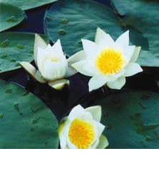
Кувшинка чисто-белая
Наименования вида на латыни: Nymphaea candida L. Presl
Категория: 3 категория
Статус вида: Редкий, малочисленный в природе - R
Особенности распространения и происхождения: Находится на северной границе ареала
Раздел: Покрытосеменные или цветковые
Класс: Двудольные
Семейство: Кувшинковые
Морфологические признаки:
Пластинки листьев округло-овальные 12-30 см длиной, в нижней части более чем на 1/3 сердцевидно вырезанные, с лопастями, в середине сближенными или налегающими друг на друга. Цветки крупные, 8-10 см в диаметре, полуоткрытые, белые. Чашечка зеленая, при основании четырехугольная, чашелистики яйцевидно-продолговатые, несколько короче лепестков. Лепестки в числе 15-25, эллиптические, внутренние постепенно уменьшаются и переходят в тычинки. Нити внутренних тычинок расширенные, ланцетные, рыльце 8-15- лучевое, красного или желтого цвета, в середине сильно вдавленное, с длинным коническим беловатым центральным отростком.

Slide 11
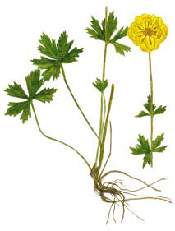
Купальница открытая
Наименования вида на латыни: Trollius apertus Perf.
Категория: 3 категория
Статус вида: Редкий, малочисленный в природе - R
Особенности распространения и происхождения: Эндемик Урала.
Раздел: Покрытосеменные или цветковые
Класс: Двудольные
Семейство: Лютиковые
Морфологические признаки:
Стебель 40-60 см высотой. Прикорневые листья в числе нескольких, в 4 раза короче стебля, с округлой пластинкой 6-7 см шириной, разделенной на 5 ромбических долей, рассеченных на треть или до середины на две доли. Нижние стеблевые листья с короткими черешками, верхние сидячие. Цветки в числе 1-2, шаровидные, 3-4(5) см в диаметре, полуоткрытые. Чашелистики в числе 13-15, широко-обратнояйцевидные или округлые, лимонно-желтые. Лепестки продолговатой формы, 11-14 мм длиной, в верхней части немного расширенные, оранжево-красные. Нити тычинок многочисленные, короче лепестков, реже равны им. Плод из многочисленных листовок.

Slide 12
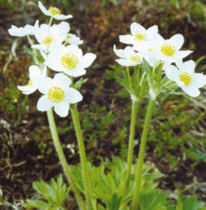
Анемонаструм пермский
Наименования вида на латыни: Anemonastrum biarmiense (Juz.)
Категория: 3 категория
Статус вида: Редкий, малочисленный в природе - R
Особенности распространения и происхождения: Эндемик Урала [1].
Раздел: Покрытосеменные или цветковые
Класс: Двудольные
Семейство: Лютиковые
Морфологические признаки:
Многолетнее растение с толстым вертикальным корневищем. Стебли до 70 см высотой, покрытые вместе с черешками листьев вниз направленными или горизонтально отстоящими волосками. Пластинки прикорневых листьев округло-почковидные, сверху голые, снизу с рассеянными волосками, по краям более густоволосистые, рассеченные на 3 сегмента, которые сидят на черешках; каждый сегмент 2-3-раздельный на лопасти, которые, в свою очередь, надрезаны на продолговатые или яйцевидные дольки. Пластинки стеблевых листьев более волосистые. Цветоносы в числе 2-6, редко одиночные; цветки 1,8-3,5 см диаметром; листочки околоцветника неравные, обратнояйцевидные, эллиптические или продолговатые, белые.

Slide 13
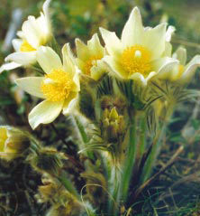
Прострел желтеющий
Наименования вида на латыни: Pulsatilla flavescens (Zuss.) Juz.
Категория: 3 категория
Статус вида: Редкий, малочисленный в природе - R
Особенности распространения и происхождения: Эндемик Сибири
Раздел: Покрытосеменные или цветковые
Класс: Двудольные
Семейство: Лютиковые
Морфологические признаки:
Многолетнее растение с толстым вертикальным многоглавым корневищем. Стебли 7-15(45) см высотой. Прикорневые листья развиваются в конце цветения, на длинных черешках, пластинки их округло-почковидные, рассеченные на 3 доли; все доли сидячие; каждая доля дважды или трижды рассечена на доли второго порядка. Цветки желтые, ширококолокольчатые, позднее широко раскрытые. Листочки околоцветника 2,5-3,5 см длиной, продолговато-яйцевидные, коротко заостренные или туповатые, снаружи волосистые. Тычинки многочисленные, во много раз короче листочков околоцветника. Плодики волосистые, с длинными перистыми столбиками.

Slide 14
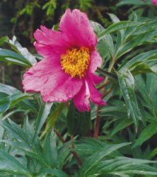
Пион уклоняющийся, марьин корень
Наименования вида на латыни: Paeonia anomala L.
Категория: 3 категория
Статус вида: Редкий, малочисленный в природе - R
Раздел: Покрытосеменные или цветковые
Класс: Двудольные
Семейство: Пионовые
Морфологические признаки:
Корень толстый, клубневидный, корневые утолщения веретенообразные, почти сидячие. Стебли до 100 см высотой, выходят по нескольку из корня, гладкие, бороздчатые, неветвистые, одноцветковые. Листья почти трижды перисторассеченные. Сегменты ланцетные, длинно заостренные, до 2,5 см шириной. Цветки крупные, до 15 см диаметром, пурпурно-розовые. Лисовки в числе 3-5, толстостенные, при созревании горизонтально отогнутые, снаружи голые или слегка опушенные. Семена черные, блестящие.

Slide 15
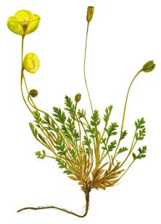
Мак югорский
Наименования вида на латыни: Papaver lapponicum (Tolm.) Nordh. subsp. Jugoricum (Tolm.) Tolm.
Категория: 3 категория
Статус вида: Редкий, малочисленный в природе - R
Раздел: Покрытосеменные или цветковые
Класс: Двудольные
Семейство: Маковые
Морфологические признаки:
Многолетнее растение, рыхлодерновинное, густоопушенное. Листья 4-12 см длиной, на длинных тонких черешках, перисторассеченные, с 3-4 парами цельнокрайных или слабо надрезанных сегментов. Цветоносы многочисленные, 10-30 см высотой. Лепестки обратнояйцевидные, сернисто-желтые. Коробочка продолговато-обратнояйцевидная или обратноконическая, слаборебристая .

Slide 16
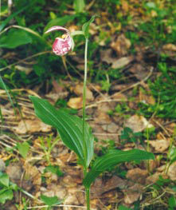
Башмачок капельный
Наименования вида на латыни: Cypripedium guttatum Sw.
Категория: 3 категория
Статус вида: Редкий, малочисленный в природе - R
Раздел: Покрытосеменные или цветковые
Класс: Однодольные
Семейство: Ятрышниковые (Орхидные)
Морфологические признаки:
Травянистое растение 10-30 см высотой. Корневище ползучее, тонкошнуровидное. Стебель мохнато-пушистый, около середины обычно с двумя эллиптическими листьями. Цветок одиночный до 3 см длиной, с листовидными, продолговато-ланцетовидными прицветниками. Губа розовая с белыми пятнами. Нижний листочек околоцветника зеленоватый, остальные белые или розоватые, с крупными фиолетово-розовыми сливающимися крапинками.

Slide 17
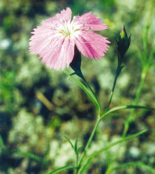
Гвоздика разноцветная
Наименования вида на латыни: Dianthus versicolor Fisch.
Категория: 3 категория
Статус вида: Редкий, малочисленный в природе - R
Раздел: Покрытосеменные или цветковые
Класс: Двудольные
Семейство: Гвоздичные
Морфологические признаки:
Стебли (1-10), цилиндрические, в узлах утолщенные, прямостоячие или восходящие, 10-40 см высотой, наверху, реже и в нижней части, ветвистые, редко простые, выходят из довольно толстого корня. Листья плоские, линейно-ланцетовидные или почти линейные, длиннозаостренные, жестковатые. Цветы довольно крупные, расположенные на верхушках стеблей и их ветвей поодиночке, реже по 2-3. Прицветные чешуи наверху заостренные; острие зеленое, гладкое или по краям с мелкими шипиками. Чашечка трубчатая, у основания зубцов суженная, зеленая или с пурпуровым оттенком; зубцы ланцетно-треугольные, тонко заостренные, по краям пленчатые и коротко опушенные. Венчик розово-пурпуровый, лепестки 20-25 мм длиной. Коробочка цилиндрическая.

Slide 18
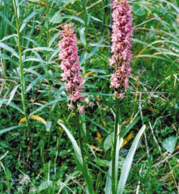
Кокушник длиннорогий
Наименования вида на латыни: Gymnadenia conopsea (L.) R. Br.
Категория: 3 категория
Статус вида: Редкий, малочисленный в природе - R
Особенности распространения и происхождения: находится на северной границе своего ареала
Раздел: Покрытосеменные или цветковые
Класс: Однодольные
Семейство: Ятрышниковые (Орхидные)
Морфологические признаки:
Растение с пальчатолопастными клубнями. Стебель высотой 40-70 см, с 4-7 листьями. Листья ланцетовидные, вдоль сложенные, с башлычковообразной верхушкой. Соцветие колосовидное, густое, из мелких, розовато-фиолетовых (реже белых) многочисленных цветков. Листочки околоцветника почти одинаковой длины, яйцевидные; наружные боковые вдоль свернутые, отклонены в сторону, а остальные обращены вверх, образуя шлем. Губа ромбическая, трехлопастная; средняя доля немного длиннее расходящихся боковых. Шпорец длиной 13-20 мм, серповидный, в 1,5-2 раза длиннее завязи.

Slide 19
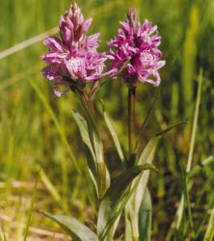
Пальчатокоренник пятнистый
Наименования вида на латыни: Dactylorhiza maculate (L.) Soу
Категория: 4 категория
Статус вида: Неопределенного статуса - I
Раздел: Покрытосеменные или цветковые
Класс: Однодольные
Семейство: Ятрышниковые (Орхидные)
Морфологические признаки:
Клубни пальчато-лопастные, несколько сплюснутые. Стебель 25-45(50) см высотой, прямостоячий, плотный, с 4-5(7) листьями, из которых 2-3 нижних вполне развиты, остальные прицветникообразные. Нижние листья от широколанцетных до ланцетных, килеватые, на верхушке островатые, часто пятнистые; пятна круглые, крупные, иногда сливаются к основанию листа между собой. Соцветие до 10(12) см длиной, цилиндрическое. Листочки околоцветника яйцевидно-ланцетовидные, бледно-лилово-розовые с нерезкими более темными полосками и крапинками. Губа обычно рассечена до 1/3 ее длины от верхушки; ее средняя доля клиновидная, уже боковых лопастей. Рисунок на губе обычно из концентрических полос и продолговатых штрихов темно-малинового цвета на более светлом фоне. Шпора 1-2 мм шириной, длиннее половины завязи.

Slide 20
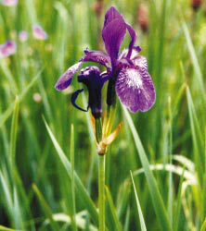
Ирис сибирский
Наименования вида на латыни: Iris sibirica L.
Категория: 2 категория
Статус вида: Уязвимый, сокращающий численность - V
Особенности распространения и происхождения: находится на северной границе распространения
Раздел: Покрытосеменные или цветковые
Класс: Однодольные
Семейство: Касатиковые
Морфологические признаки:
Многолетнее растение 30-80 см высотой. Корневище ползучее или восходящее, в верхней части с бурыми остатками листовых влагалищ. Стебли многочисленные, прямые, полые, с 2-3 небольшими листьями. Прикорневые листья короче стеблей, узколинейные, заостренные, зеленые. Цветки крупные (около 5 см длиной), в числе 2-3, на длинных неравных цветоножках. Доли околоцветника синие с темными фиолетовыми жилками, наружные - продолговато-обратнояйцевидные, закругленные, отогнуты книзу, внутренние - несколько уже или равны наружным. Плод - продолговато-овальная, туповатая коробочка 2-3 см длиной, без носика. Семена светло-серые, плоско сдавленные.

Slide 21
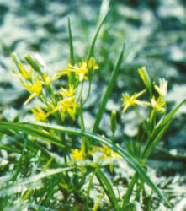
Гусиный лук зернистый
Наименования вида на латыни: Gagea granulosa Turcz.
Категория: 4 категория
Статус вида: Неопределенного статуса - I
Раздел: Покрытосеменные или цветковые
Класс: Однодольные
Семейство: Лилейные
Морфологические признаки:
Многолетнее травянистое луковичное растение до 20 см высотой. Луковица яйцевидная, окружена у основания мелкими луковичками подобно венцу. Имеет 1 прикорневой узколанцетный лист шириной 4-9 мм. Стеблевые листья собраны под соцветием, самый нижний из них более крупный, ланцетовидный, длиннозаостренный, остальные мелкие, шиловидные. Соцветие - зонтик, состоящий из (1)2-5 цветков. Цветки желтые, около 3 см в диаметре, с 6 туполанцетными лепестками. Плод - коробочка.

Slide 22
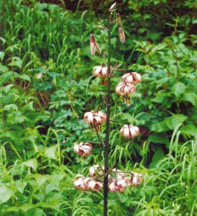
Лилия саранка
Наименования вида на латыни: Lilium pilosiusculum (Freyn) Miscz. (Lilium martagon L.s.l.)
Категория: 3 категория
Статус вида: Редкий, малочисленный в природе - R
Особенности распространения и происхождения: находится на северной границе ареала
Раздел: Покрытосеменные или цветковые
Класс: Однодольные
Семейство: Лилейные
Морфологические признаки:
Луковица крупная до 5 см диаметром, золотисто- желтая. Стебель 50-120 см высотой, шероховатый от коротких волосков. Листья линейно-ланцетные, в средней части стебля мутовчатые, 6-10 см длиной, 0,7-1,5(2) см шириной, заостренные, к основанию суженные, по краям с хрящеватыми зубчиками. Прицветники ланцетные, паутинисто-пушистые. Цветки одиночные или в числе 2-5(10), вишнево-розовые или сиреневые, крапчатые. Листочки околоцветника снаружи с клочковатым опушением. Пыльники красновато-фиолетовые. Коробочка обратно-яйцевидная, с острыми ребрами.

Slide 23
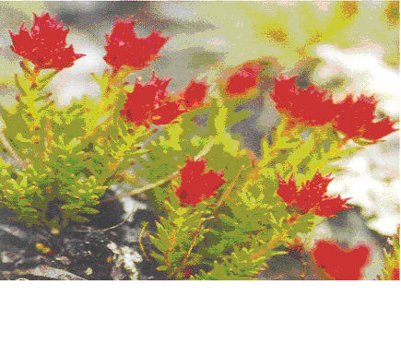
Родиола четырехлепестная
Наименования вида на латыни: Rhodiola quadrifida (Pall.) Fisch. et С. А. Меу.
Категория: 3 категория
Статус вида: Редкий, малочисленный в природе - R
Раздел: Покрытосеменные или цветковые
Класс: Двудольные
Семейство: Толстянковые
Морфологические признаки:
Многолетнее растение с длинным и толстым, до 30 мм, многоглавым корнем. Каудекс густо покрыт тонкими игловидными остатками отмерших стеблей. Стебли 3-10 см высотой, многочисленные, тонкие, густо облиственные. Листья очередные, линейные, сидячие. Соцветие щитковидное, негустое, из 3-5 цветков. Цветки мелкие. Венчик желтый, в полтора раза длиннее чашечки. Лепестков четыре, они обратнояйцевидные, тупые. Листовки в числе 4 (реже 5), зрелые бурые, иногда красноватые, с тонким, длинным, отогнутым наружу носиком.

Slide 24
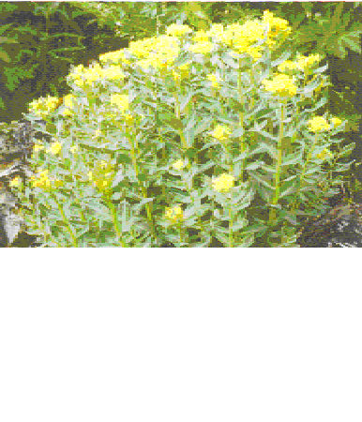
Родиола розовая
Наименования вида на латыни: Rhodiola rosea L.
Категория: 3 категория
Статус вида: Редкий, малочисленный в природе - R
Раздел: Покрытосеменные или цветковые
Класс: Двудольные
Семейство: Толстянковые
Морфологические признаки:
Растение с толстым, вертикальным, маловетвистым корнем. Каудекс многоглавый, мощный, покрыт темно-бурыми, чешуевидными, мелкими листьями. Стебли 20-50 см высотой, выходят по 1-2 из каждого ответвления каудекса. Листья расставленные, сидячие, сочные, от эллиптических до продолговатых, с зубцами у верхушки. Соцветие щитковидное, густое. Цветки желтые, одно-, иногда обоеполые. Лепестки линейные или продолговатые. Чашелистики мелкие, узкие, в 1,5-2 раза короче лепестков. Листовки 6-8 мм длиной, прямостоячие, ланцетные, с коротким тонким носиком.

Slide 25
Проект «Цветущий мир Югры»
Фотографии редких растений.
Ведение рубрики стендового материала.
Озеленение школы комнатными растениями.
Озеленение посёлка цветущими растениями.

Slide 26
Источник
Красная книга Югры. Растения.
http://animals.ecougra.ru/

